Slide 1
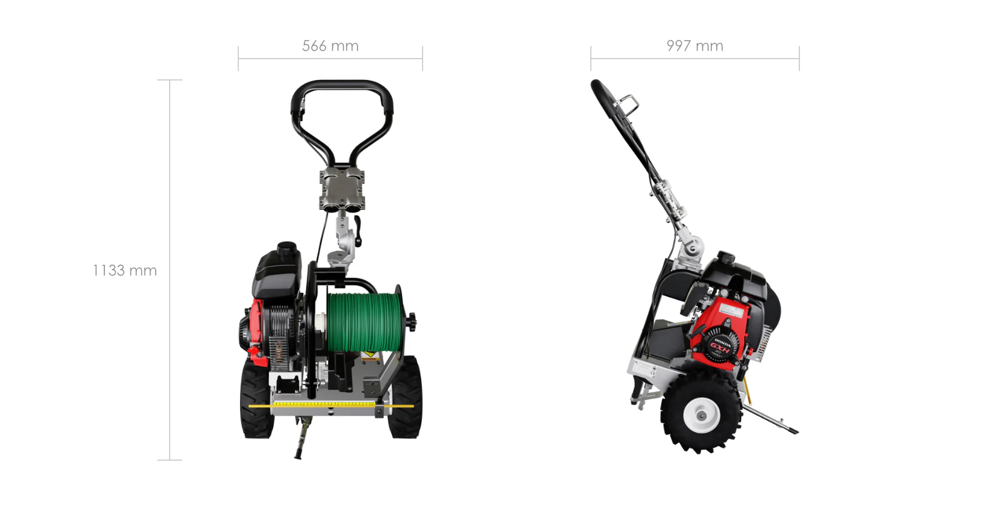
Машина за полагане на кабели за косачки робот Технически данни
Производител: Portable Winch, Канада
Модел: 600MH
Двигател HONDA, GXH50
Производителност: до 600 м кабел на час
Дълбочина на набиване: 4-6 см
Тегло: 38 кг

Slide 2
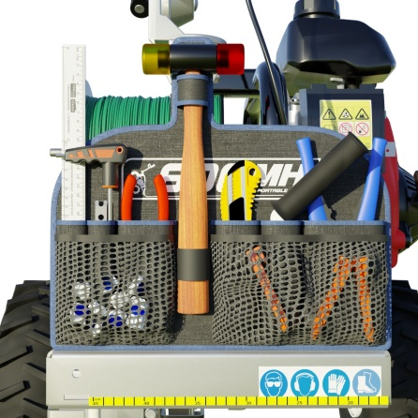
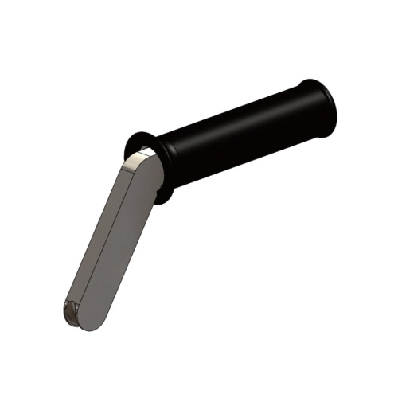
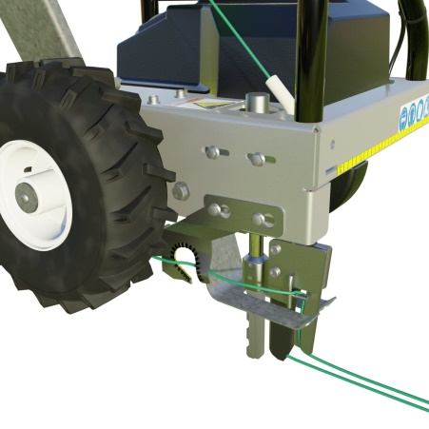
Машина за полагане на кабели за косачки робот Окомплектовка
Устройство за полагане на двата кабела в един канал при ограждане на остров | Комплект инструменти | В комплекта: Ръчен уред за набиване на кабела

Slide 3
Машина за полагане на кабели за косачки робот Условия за ползване
Предоставя се безплатно на Дилъра за полагане на кабели при продажба на косачка робот HONDA Miimo
Разходите за куриер до Дилъра са за сметка Премиум мотор ООД
Разходите за куриер при връщане на машината към Премиум мотор ООД са за сметка Дилъра
Период за ползване: 5 календарни дни

